Slide 1

어항 환경 관리 시스템
5팀
2016136143 | 허수윤
2016136091 | 이로빈
2016136005 | 권수빈
2016136051 | 배예진

Slide 2
목차
1. 작품 필요성 및 개요
2. 시스템 구성(하드웨어)
3. 시스템 구성(소프트웨어)
4. 시스템 구성(어플리케이션)
5. 기존 제품과 차별점
6. 기대 효과
7. 작품 시연 및 Q&A

Slide 3
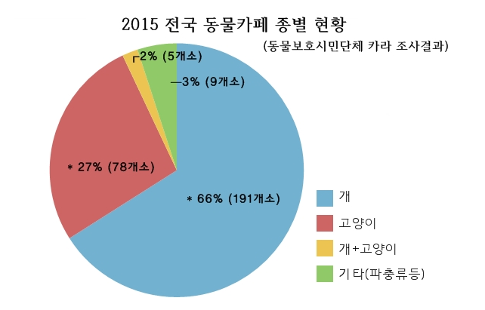
PROCESS
시스템 개요(1/2)
01
필요성
최근 해외 여행이나 출장 등 장기간 집을 비우는 사람들이 늘어나고 있음
반려동물( 개,고양이) 같은 경우는 비교적 맡길 수 있는 시설이 많아 이를 해결할 수 있음
그러나 애완용 열대어 같은 경우는 어항을 통째로 맡겨야 하며, 개인에 따른 어항 환경설정이 달라 관리가 쉽지 않음
그림 1. 종별 동물카페 이용 현황

Slide 4
PROCESS
시스템 개요(2/2)
01
어항 환경 관리 시스템
제안된 시스템은 센서를 통해 어항의 환경을 감지하고
변화된 환경 정보를 기반으로 어항의 환경을 관리함
Notes:
여기는 그냥 우리 주제 얘기하는 부분이야
간단하게 얘기만 하고 넘어가도됨
다음 슬라이드 부터 상세하게 설명할 예정

Slide 5
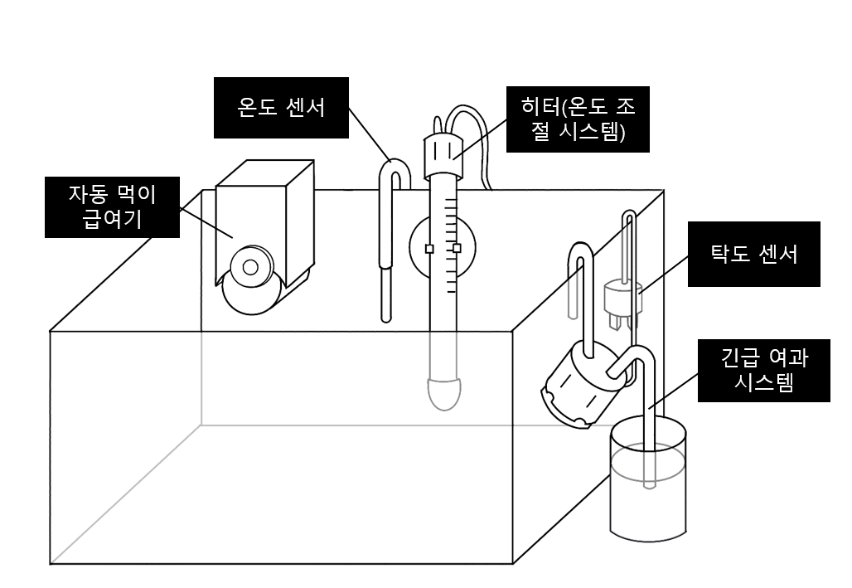
PROCESS
시스템 구성 - 하드웨어
02
어항 환경 관리 시스템
(제안된 시스템은) 그림 2 와 같이 설계됨
사용자의 설정에 맞추어 먹이 급여, 수온 유지, 수질 정화 기능을 제공함
그림 2. 시스템 하드웨어 구성도
Notes:
하드웨어 구

Slide 6
PROCESS
시스템 구성 – 소프트웨어(1/7)
03
소프트웨어 – 수온 유지 기능(그림 3)
Tas를 통해 온도센서의 값을 읽어옴
읽어온 데이터를 모비우스에 전송함
데이터를 기반으로 일정 온도 이하임을 확인하면, 히터를 작동시켜 수온을 유지함
라즈베리 파이
온도 센서
Tas
Thyme
어플리케이션
적정 온도 입력
Mobius
DB
수온 확인
히터
그림 3. 수온 유지 기능

Slide 7
PROCESS
시스템 구성 – 소프트웨어(2/7)
03
시작
소프트웨어 – 흐름도 (그림 4)
사용자가 적정 온도 설정
수온이 적정 온도보다 낮을 경우 히터의 전원을 켜 온도를 자동적으로 조절함
적정 온도 입력
온도 데이터 수집
Mobius에 값 저장
현재 온도 출력
Mobius에
값 전송 & 저장
App에 표시
종료
그림 4. 수온 유지 흐름도

Slide 8
PROCESS
시스템 구성 – 소프트웨어(3/7)
03
소프트웨어 – 수질 정화(그림 5)
Tas를 통해 탁도 센서의 값을 읽어옴
읽어온 데이터를 모비우스에 전송함
데이터를 기반으로 물의 오염을 확인하면, 워터 펌프를 작동하여 약을 분사할 수 있음
라즈베리 파이
탁도 센서
Tas
Thyme
어플리케이션
여과액
분사 입력
Mobius
DB
탁도 확인
워터 펌프
그림 5. 수질 정화 기능

Slide 9
PROCESS
시스템 구성 – 소프트웨어(4/7)
03
시작
소프트웨어 – 흐름도 (그림 6)
탁도 데이터를 수집하여 물의 오염 여부를 알려줌
(좋음, 나쁨 존재)
물의 오염 여부를 통해 사용자가 여과약을원격으로 처방
Healing 버튼 click
탁도 데이터 수집
서버에서 값 인식
Mobius에 값 저장
Mobius에
값 저장
현재 수질 상태 출력
모터 동작
App에 표시
종료
그림 6. 수질 정화 흐름도

Slide 10
PROCESS
시스템 구성 – 소프트웨어(5/7)
03
소프트웨어 – 먹이 급여(그림 7)
사용자가 어플리케이션을 이용해 먹이 공급 버튼 실행
사료용 모터 작동으로 먹이 공급 가능
라즈베리 파이
Tas
Thyme
어플리케이션
Mobius
DB
사용자
명령
먹이 공급 입력
사료용
모터
그림 7. 먹이 급여 기능

Slide 11
PROCESS
시스템 구성 – 소프트웨어(6/7)
03
시작
소프트웨어 – 흐름도 (그림 8)
사용자가 필요할 때 마다 먹이 공급 가능
FEED 버튼 click
서버에서 값 인식
Mobius에
값 저장
모터 동작
종료
그림 8. 먹이 급여 흐름도

Slide 12
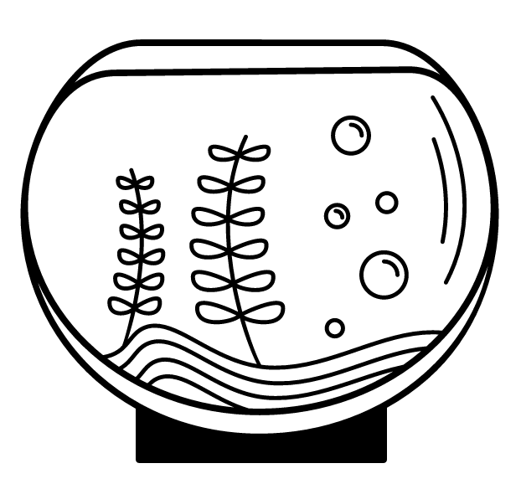


PROCESS
시스템 구성 – 소프트웨어(7/7)
03
소프트웨어 – 전체 흐름도(그림 9)
아두이노
라즈베리 파이
Mobius
탁도센서
온도센서
Thyme
Tas
워터펌프
모터
그림 9. 시스템 전체 흐름도

Slide 13
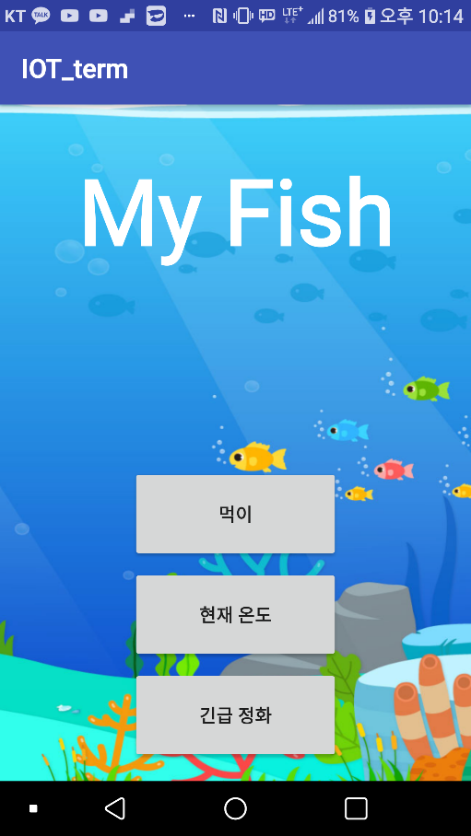
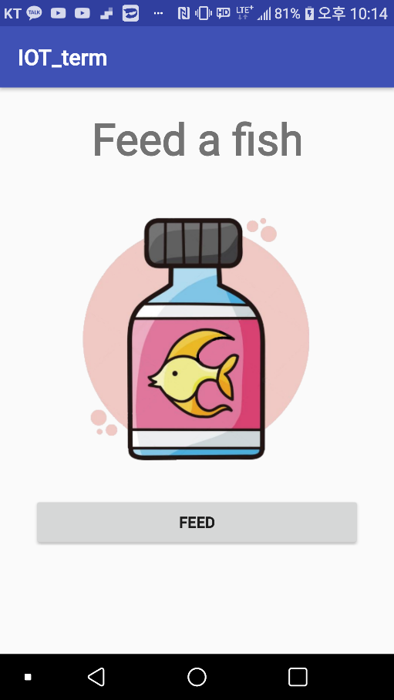
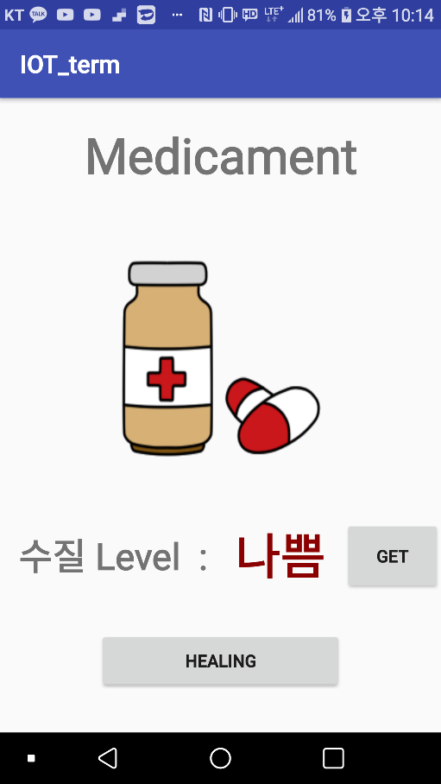
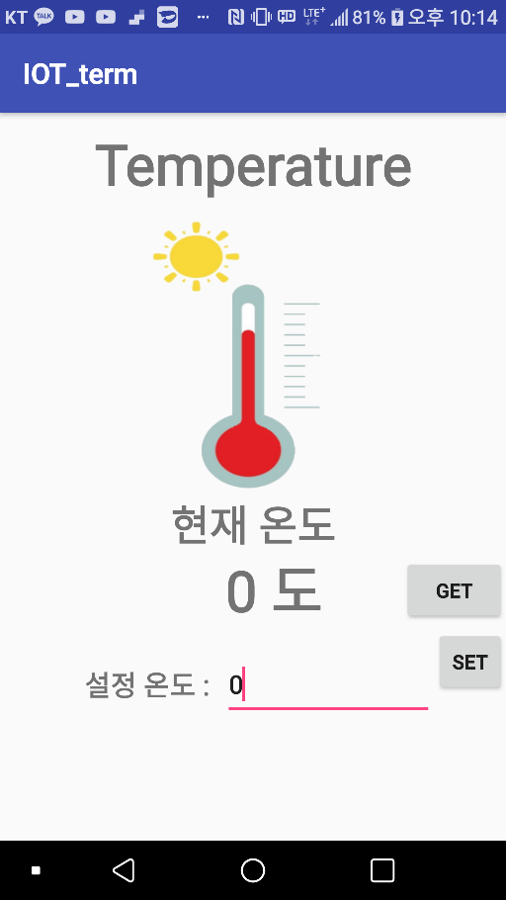
PROCESS
시스템 구성 – 어플리케이션
04
어플 기본 화면
먹이 배급 기능
여과액 투여 기능
온도 조절 기능

Slide 14
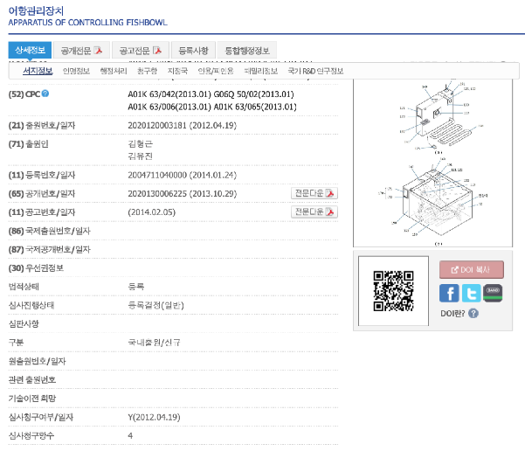
PROCESS
기존 제품과의 차별점
05

Slide 15
PROCESS
기존 제품과의 차별점
05
외부에서 온도 설정 가능
- 어플리케이션을 이용해 사용자가 원하는 적정 온도를 설정 및 히터 동작 가능
어항환경을 사용자가 원격으로 제어 가능
- 기존의 특허제품에서는 환경 모니터링만 가능
정해진 시간이 아니라 사용자가 원할 때 배급 가능
-기존의 제품에는 배급 시간에 한계가 있음
사용자가 원하는 효과에 따라 약을 선택하고 긴급 처방 가능
- 필요할 때 언제든 공급

Slide 16




PROCESS
기대 효과
06
사용자 편의성 증가
어플리케이션을 통한 어항 환경 제어
장소의 제약 없이

Slide 17
PROCESS
작품 시연 및 Q&A
07
작품 시연

Slide 18
PROCESS
작품 시연 및 Q&A
07
Q&A

Slide 19
Thank you

